Slide 1
بسم الله الرحمن الرحيم
الصف/ الثاني
المادة / رياضيات
اليوم/
التاريخ/ / 1443هـ
معلمة المادة / مباركة الزبيدي

Slide 2

الأعداد حتى 1000
الفصل 9 :
عنوان درس اليوم /
المئات
فكرة الدرس/
أكتب الأعداد في صورة مئات و عشرات و آحاد ، وأمثلها .
مفردات الدرس /
المئات

Slide 3
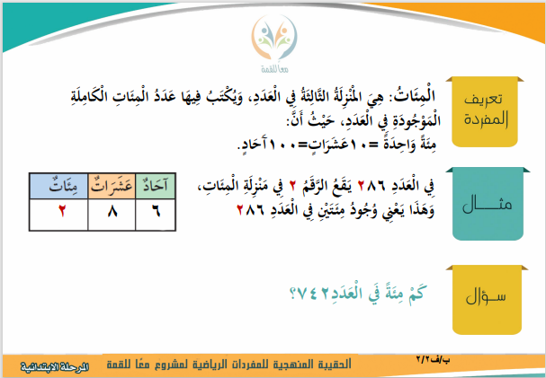


Slide 4

أستعد
يحتوي كل طبق على 100
المئة الواحدة
100 آحاد
10 عشرات

Slide 5
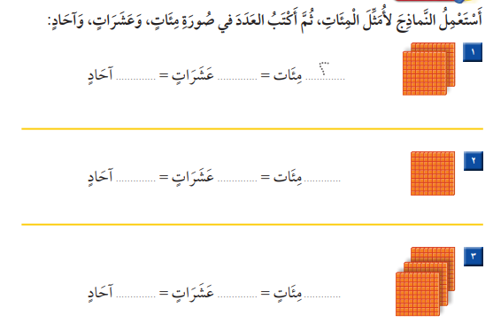
أتأكد

Slide 6
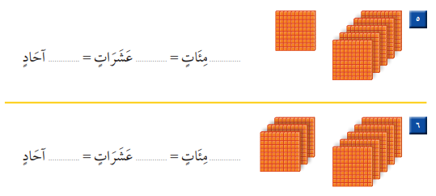
أتدرب

Slide 7
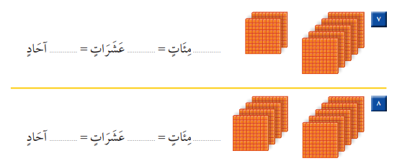
أتدرب

Slide 8


الواجب
في منصة مدرستي

